Slide 1
GDL Presenze festival
Lorenzo Caccianiga
Stefano della Torre
Luigi Cimmino

Slide 2
Su cosa ci stiamo concentrando
Anche dopo la passata riunione C3M, ci stiamo focalizzando sulle seguenti opzioni:
Opzione primaria: Una pulsantiera di gradimento che si possa installare facilmente ovunque, I cui conteggi vengono poi “calibrati” da un conteggio a mano preciso fatto per un tempo limitato da una persona dedicate.
Opzione secondaria: stiamo sviluppando un prototipo di wifi/bluetooth sniffer, con ottimi progressi
Altre opzioni complementari:
Conteggio a mano per chi lo voglia fare (in particolare in situazioni con classi intere e simili)
Fotocellula per conteggio passaggi dove la conformazione dello stand lo permetta (non applicabile ovunque)
Per il momento stiamo escludendo l’opzione videocamere che sembra complessa sia dal punto di vista pratico che da quello legale

Slide 3
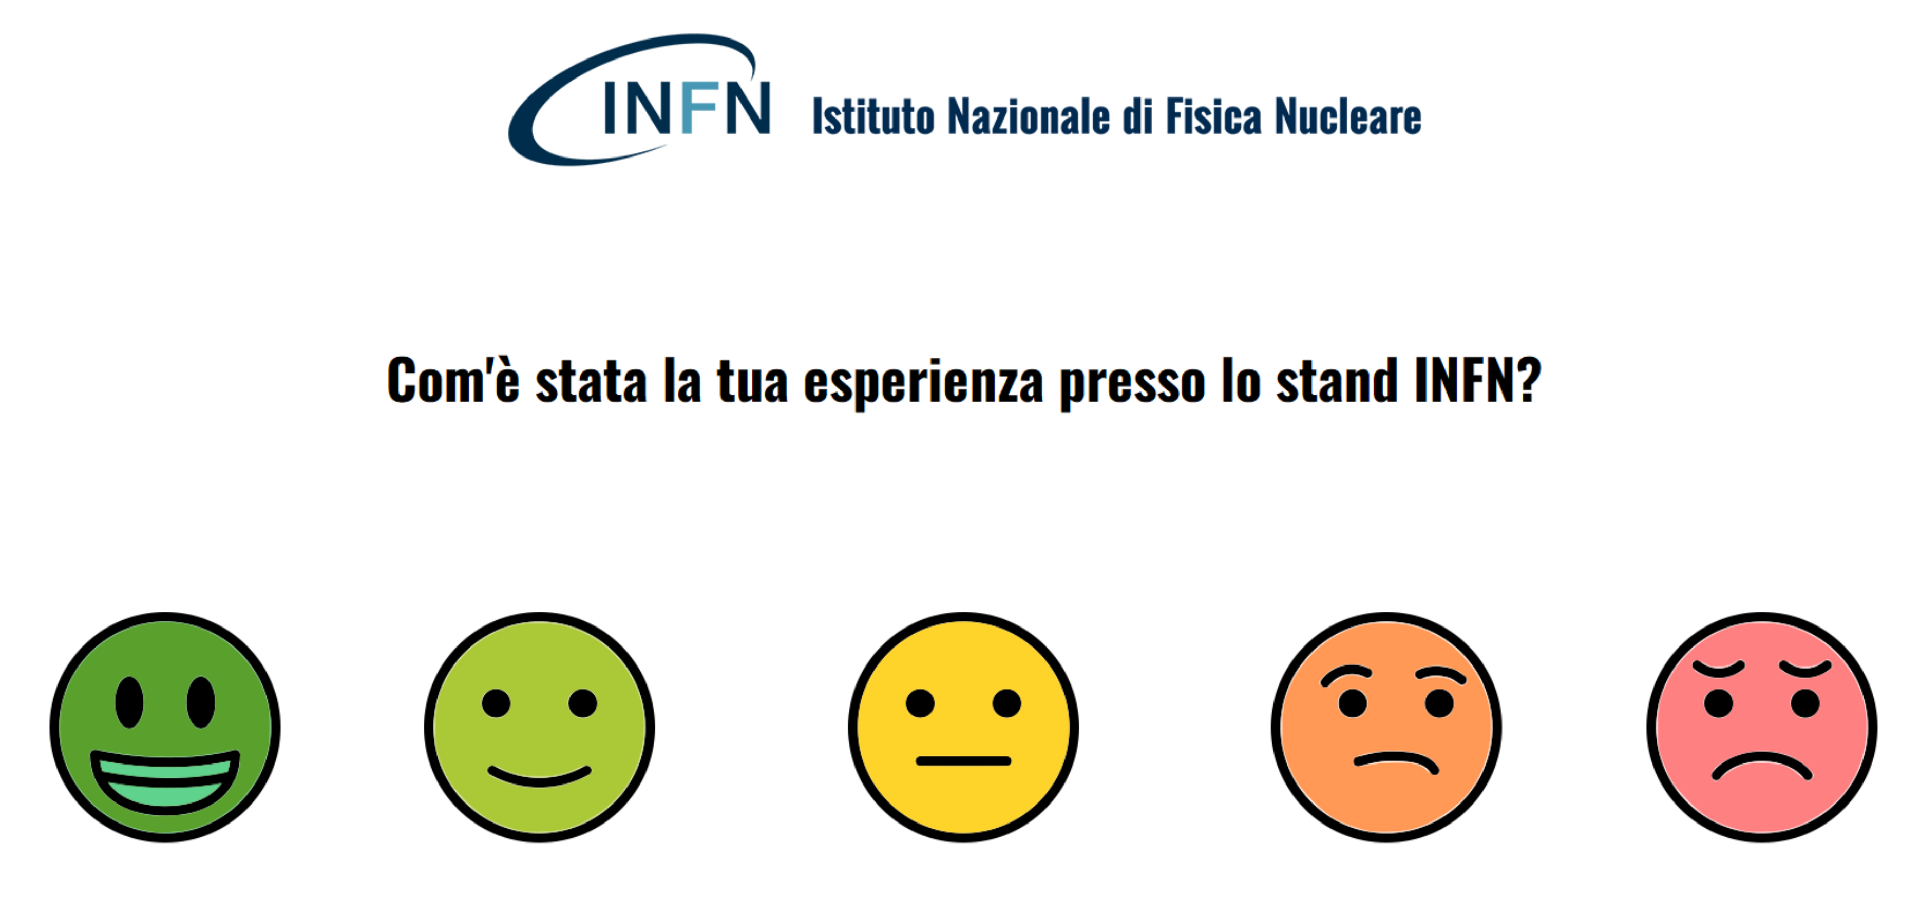
La pulsantiera di gradimento
Più che pulsantiera, ormai quasi tutti propongono un “tablet” (anche l’azienda che originalmente si era inventata la pulsantiera)

Slide 4
La pulsantiera di gradimento
Testata a Play e a Salone del libro
Feedback (principalmente da Play dove è stato usato in maniera più intensiva):
migliorare l’interfaccia per rendere più chiaro se è stato cliccato (fatto)
Problema: possono esserci grosse variazioni in base al tipo di attività e tempo di permanenza allo stand
- Se avessimo preso conteggi manuali solo nelle mattine dei tre giorni, avremmo avuto una stima di 2670±527 contro un conteggio manuale totale di 1908
Circa il 5-10% delle persone clicca

Slide 5
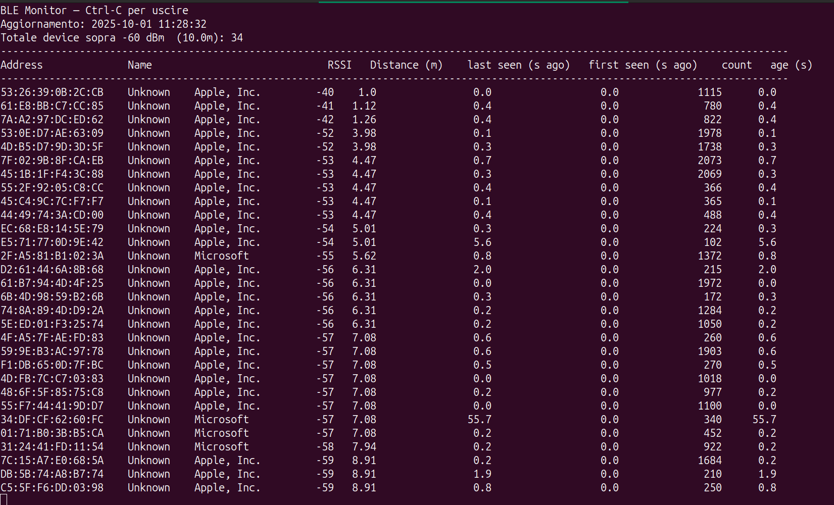
Wifi-bluetooth sniffer
Per ora funzionante su un singolo dispositivo con BLE, passo successivo sarà la trilaterazione (non triangolazione!)
Wifi dovrebbe essere più stabile (cambia meno spesso mac address e crea una connessione) ma più complesso dal punto di vista tecnico (non tutte le antenne wifi possono fare monitoring)
Bluetooth (o meglio BLE) cattura pacchetti emessi dai dispositivi con BLE (iOS>5,Android >4.3) ma non sappiamo bene ogni quanto cambiano i mac address o come separare telefoni da pc e dispositivi smart, quindi si rischiano double counting.
In generale, dobbiamo capire quanto sia affidabile la misura di intensità del segnale (che ci darebbe l’informazione sulla distanza per la trilaterazione)

Slide 6
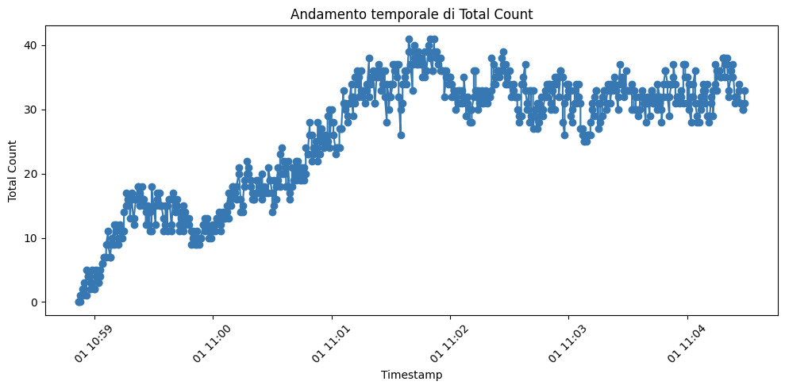
BLE sniffer
Esempio: contiamoci
Rientro in sala dopo la pausa caff
Inizializzazione?

Slide 7
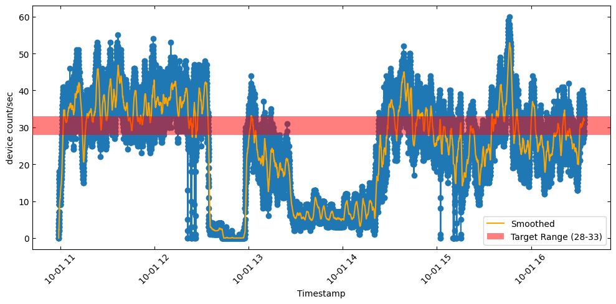
BLE sniffer
Esempio: contiamoci
Pc spostato nella stanza accanto
La gente ha fame..
Pausa pranzo
Rientro dal Break del mattino
Stop&Start dello script

Slide 8
Conclusioni
La pulsantiera funziona, ma sicuramente i risultati sulle presenze con questo metodo avranno grosse barre d’errore
  Ha senso portarla avanti se i conteggi manuali risultano troppo pesanti e/o se ci piace avere un feedback semplice ma diretto? Nel caso servirebbero un 1-2 k€ per tablet e supporto antifurto da dare alle sezioni dei festival
Avremo presto (per i festival della prossima primavera) un prototipo per il wifi/bluetooth sniffer. Da capire la precisione che riusciremo a raggiungere -> serve definire, individuare (e acquistare) hardware dedicato.
Rimane aperta la possibilità di valutare altro (telecamere?) nel futuro, se non ci soddisfa
I colleghi ai festival stanno diventando esperti di conteggio manuale, un enorme grazie a tutti!
Domande per la commissione:
- Quale precisione ci serve raggiungere?
- Che dati aggiuntivi sarebbero comodi?
e.g. telecamere o wifi sniffer possono (almeno potenzialmente) dare informazioni sul tempo di permanenza, che pulsantiera o conteggi manuali non danno
Quanto sono pesanti i conteggi manuali? Ci stiamo abituando e possiamo chiudere il GdL? (domanda provocatoria)

